Slide 1
Sociální práce ve sportu
Adam Velechovský

Slide 2
Obsah
Co je pomoc?
Sociální opora
Tlak
Maslowova pyramida potřeb
Kouč vs Trenér
Spolupráce mezi klubem a rodiči

Slide 3
Co je pomoc?
Objektivní X subjektivní
Poskytovaná X vnímaná
Jaké jsou druhy pomoci? Jak pomáháme?

Slide 4
Sociální opora
Pro 92 % hráčů jsou to rodiče
U lidí s vyšší mírou sociální opory bylo zjištěno méně psychosomatických onemocnění
Jak je sociální opora důležitá pro sportovce?

Slide 5
Tlak
Přes 80 % hráčů pociťuje tlak od trenérů
Přes 60 % hráčů pociťuje tlak od spoluhráčů
Přes 50 % hráčů pociťuje tlak od rodičů
Jsou tyto zdroje tlaku žádoucí ve vztahu k dlouhodobému rozvoji hráče?
Jaký vliv má na hráče?

Slide 6
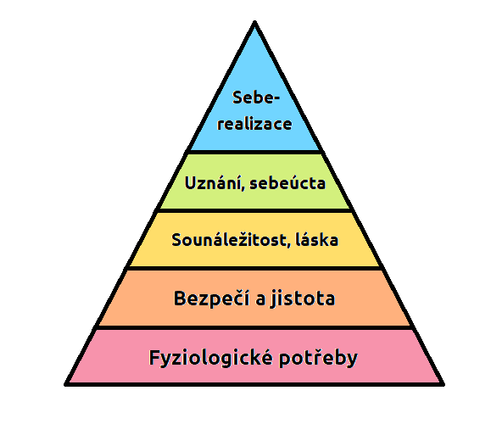
Maslowova pyramida potřeb

Slide 7
Kouč vs Trenér
KOUČ
Nedirektivní přístup
Nemusí být odborník na oblast koučovaného
Cílem je, aby koučovaný našel vnitřní zdroje, které mu pomohou s problémem
TRENÉR
Vysvětluje nebo ukazuje, jak dělat věci správně.
Často hodnotí.
Cílem je, aby se druhý člověk naučil nějakou dovednost.

Slide 8
Spolupráce mezi klubem a rodičem
Co od klubu očekává rodič?
Co od rodiče očekává klub?
Jak vylepšit spolupráci mezi klubem a rodičem?

Slide 9
Zdroje
MÁTEL, Andrej. Teorie sociální práce 1. Praha: Grada Publishing, 2019. ISBN 978-80-271-2220-2.
MOORE, Matt a Ginger GUMMELT. Sport social work: Promoting and functioning and Well-being of College and Professional Athletes. Cognella, 2018. ISBN 978-1-5165-1634-6.
BOHOŇKOVÁ, Irma. Manažer koučem. Praha: Portál, 2022. ISBN 978-80-262-1873-9.
MENŠÍKOVÁ, Andrea. POTŘEBY ČLOVĚKA A JEJICH HIERARCHIE [online]. Brno, 2018 [cit. 2024-04-19]. Dostupné z: https://is.muni.cz/el/med/podzim2018/BSPC011/Potreby_lidskeho_jedince_a_jejich_hierarchie.pdf
ŠOLE, Martin. SOCIÁLNÍ OPORA JAKO VÝZNAMNÝ PROTEKTIVNÍ FAKTOR ZVLÁDÁNÍ TRAUMATICKÝCH SITUACÍ. České Budějovice, 2016. Bakalářská práce. Jihočeská univerzita v Českých Budějovicích.
VELECHOVSKÝ, Adam. Možnosti využití metod sociální práce při výchově hokejistů Akademií ČH. Liberec, 2024. Bakalářská práce. Univerzita Jana Evangelisty Purkyně.

